Slide 1

Werkgroep Natuurkunde Didactiek
12 december 2015
Sander Habets (sander@cma-science.nl)
Merel Collenteur (merel@cma-science.nl)
Lesmateriaal
in Coach 7

Slide 2
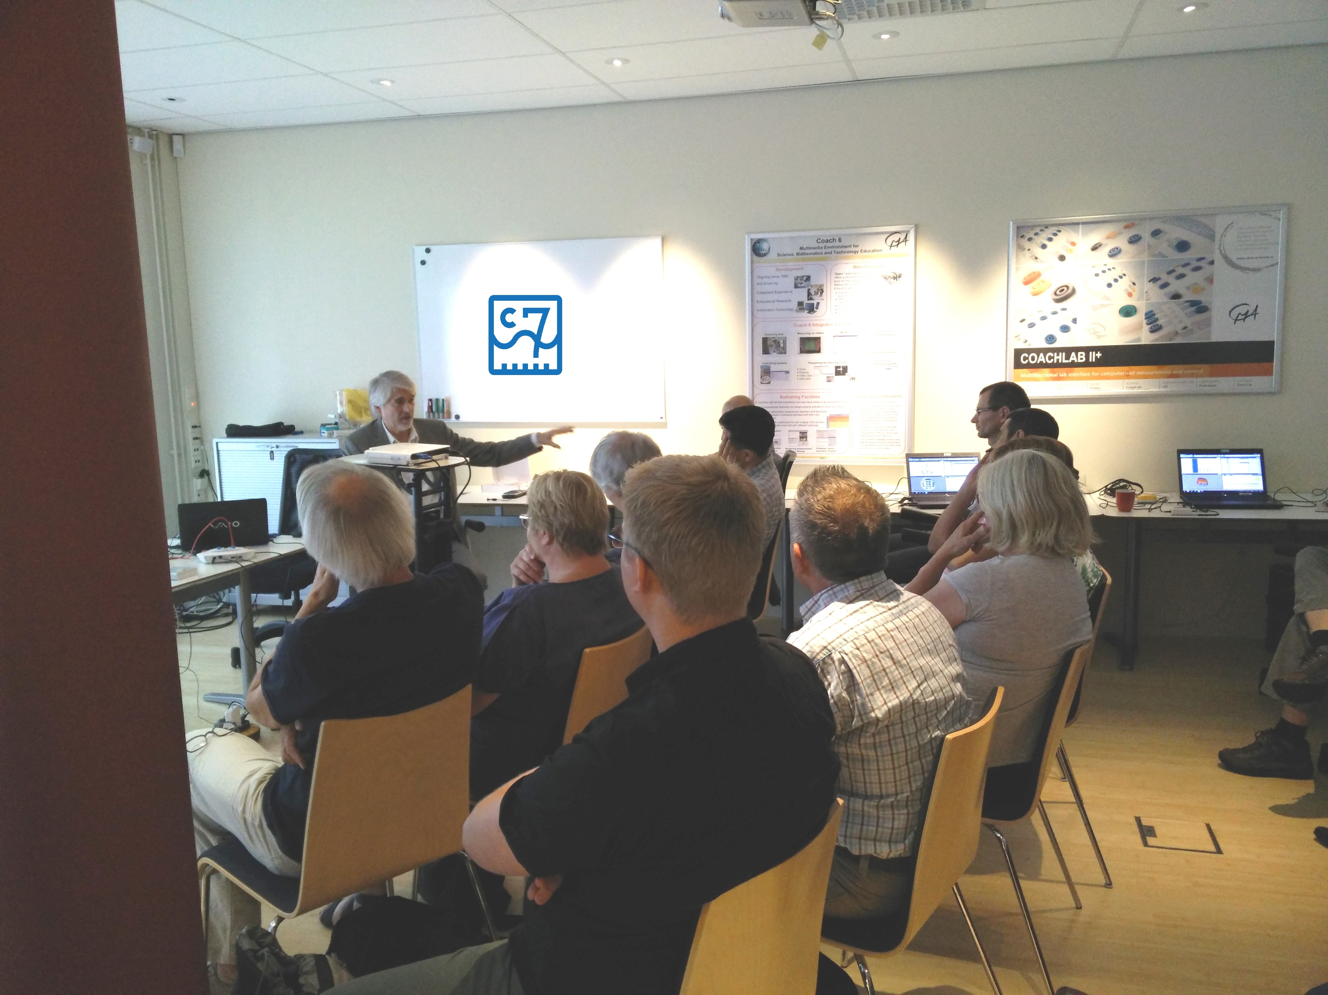
Dicht op het onderwijs
I fear the day that technology will surpass our human interaction, the world will have a generation of idiots – Albert Einstein
Nascholing
Lesactiviteiten
Notes:
Nieuwe ontwikkelingen in samenwerking met docenten, toa’s etc. Lesactiviteiten, nascholing en software.

Slide 3
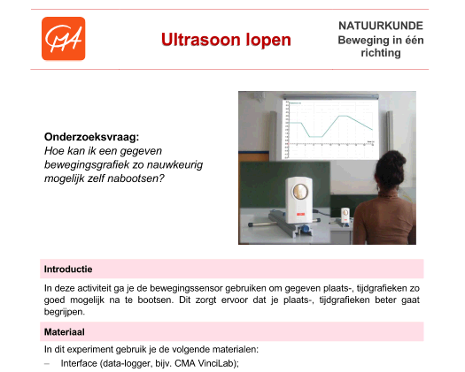
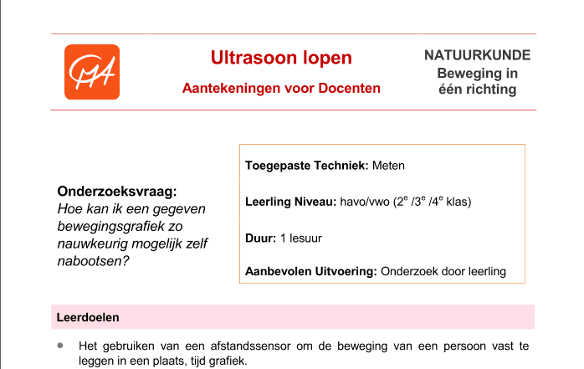
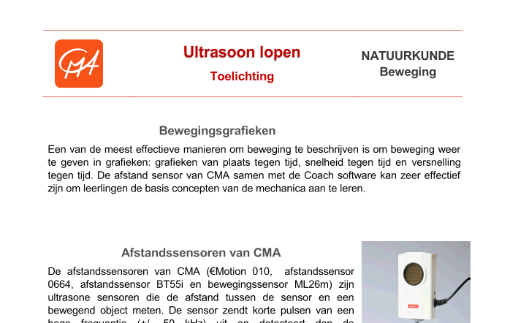
Lesactiviteiten
Notes:
Uitleg over activiteiten, opbouw en af met coach activiteit + resultaat

Slide 4
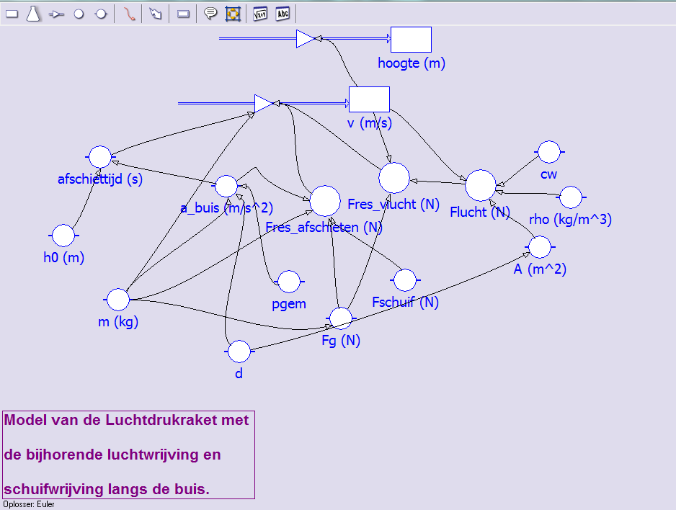
Luchtdrukraket
Ontwerp en bouw een luchtdrukraket.
Lancering en opname met hogesnelheidscamera.
Analyse van een raketvlucht
Modelleren raketvlucht

Slide 5
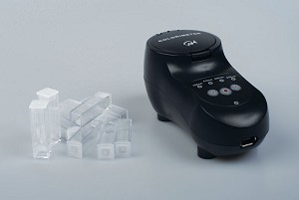
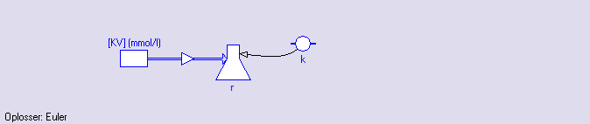
Kristalviolet
Reactievergelijking waarbij kristalviolet (paars) kleurloos wordt na toevoeging van natronloog.
Meting met kristalviolet uitvoeren
Model vergelijken met echte meting
Notes:
Oke Sander?
SH: Sure

Slide 6
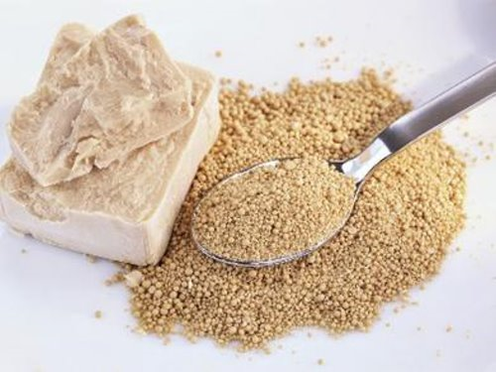
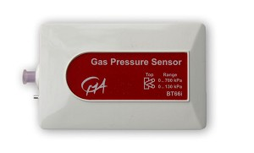
Vergisting suikers
Anaerobe verbranding zichtbaar maken
Productie CO2 meten met gasdruk sensor
Onderzoek naar vergisting bij verschillende temperaturen of type suikers.
Eventueel uitbreiden met model.

Slide 7
Steeds meer modelleren…
Modelleren in eindtermen BiNaSk vakken!
Belangrijke vaardigheid voor leerlingen. Dus ook voor docenten/TOA’s!
Op detailniveau verschijnselen leren kennen.
Simuleren van verandering in het model.
Vgl. werkwijze van wetenschappers, industrieel ontwikkelaars, vormgevers, enz.
Binnen Coach is er de mogelijkheid om te modelleren.
Notes:
Modelleren gecombineerd met animaties.

Slide 8
Nascholing
Cursussen
  Werken met Coach
    Basiscursus
    Verdiepingscursus voor uw vakgebied
  Modelleren in Coach
  Robotica: LEGO EV3
Maatwerk bij u op school
  Inhoud gebaseerd op uw leervraag, beta-breed.
    Bv. modelleren in de beta-vakken
    Gebruik Coach
    Implementatie ICT-practica in curriculum.

Slide 9

Andere ontwikkelingen
Steeds meer scholen stappen over op laptops of tablets.
Scholen voeren BYOD (bring your own device) in

Slide 10
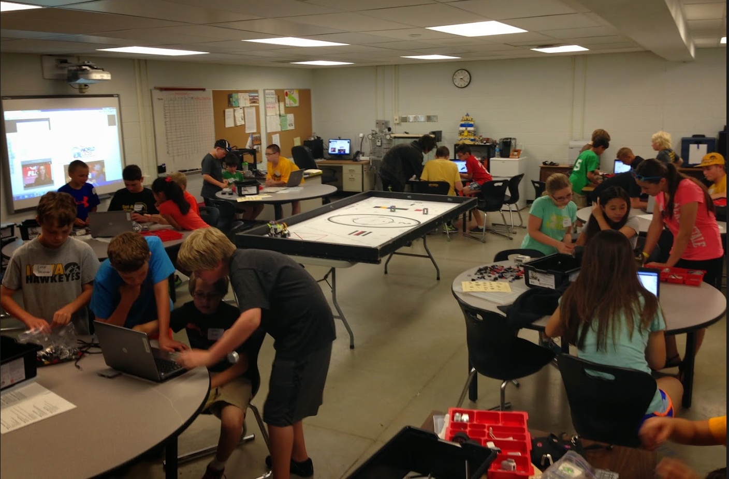

Slide 11
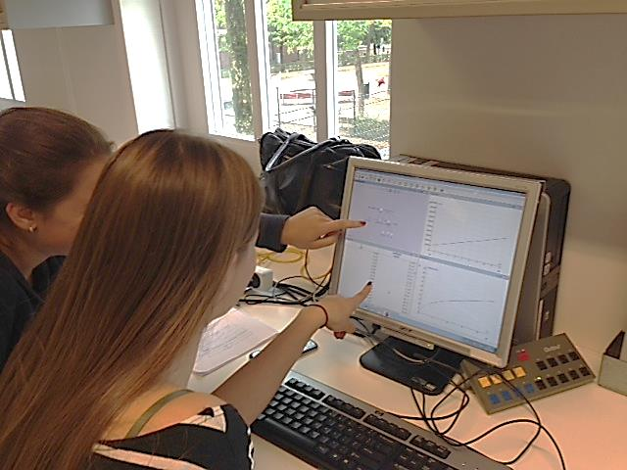
Notes:
robotica

Slide 12
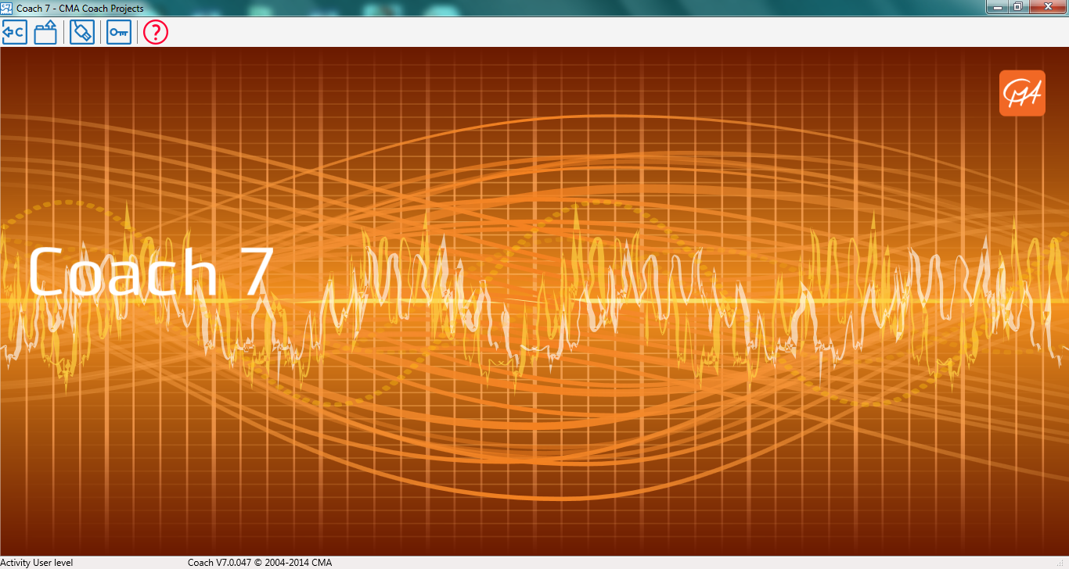
Coach 7
Tipje van de sluier

Slide 13
Coach 7: praktisch
Coach 7 is beschikbaar vanaf 1 jan 2016 op PC & Mac.
In het voorjaar 2016 Coach 7 voor tablets (Android & iPad).

Slide 14
Coach 7: licentiemodel
Jaarlicentie per schooljaar
Installatie én gebruik: onbeperkt op school én thuis op apparaten van school, docenten en leerlingen.
Alle functionaliteiten Coach beschikbaar voor leerlingen.

Slide 15
Coach 7: licentiemodel
Licentie/platform | PC (Windows / OS) | Laptops | Tablets (iOS/ Android) | Kosten (1000-1500 lln)
BASIS: Coach 7 licentie | JA | JA | X | 300 euro/jaar
UITGEBREID: Coach 7 licentie BYOD | JA | JA | JA | 375 euro/jaar

Slide 16

Coach 7: toekomst
Voorjaar
Coach 7 voor tablets beschikbaar.
Draadloze interface, om meten met tablet mogelijk te maken.
Uitbreiden database lesactiviteiten.

Slide 17
Voordelen op een rijtje
Beschikbaar op Windows/OS/Android/iOS
Software is intuïtiever.
Grafieken maken snel & gemakkelijk.
Meerdere metingen actief en bewerkbaar.
Modelleeromgeving verbeterd.
Sensoren en panelen worden direct herkend.
Mogelijk om draadloos te meten.
Toegang tot veel lesactiviteiten.

Slide 18
Dank!
Vragen?
Er is nu gelegenheid om Coach 7 te bekijken en producten te bekijken.
Ook hebben we een aantal proefopstellingen opgebouwd:
  Resonantie
  Wet van Boyle
  FLIR (IR-camera)
  Modelleren
  Inductie
  Elektriciteitsset

